Slide 1
计算机编程实践#高阶分享 智能体记忆
杜冬冬
2026小学期

Slide 2
开源智能体记忆系统案例

Slide 3
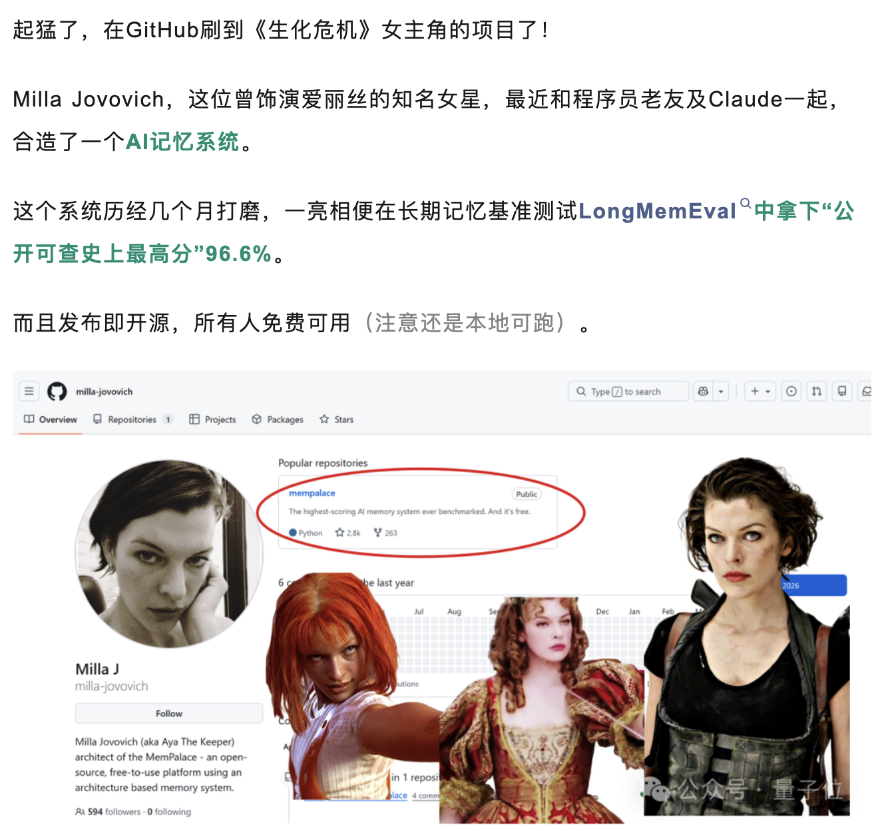
MemPalace
一个跨界的智能体记忆系统
系统开源在： https://github.com/milla-jovovich/mempalace
*: 图片来自量子位公众号截图

Slide 4
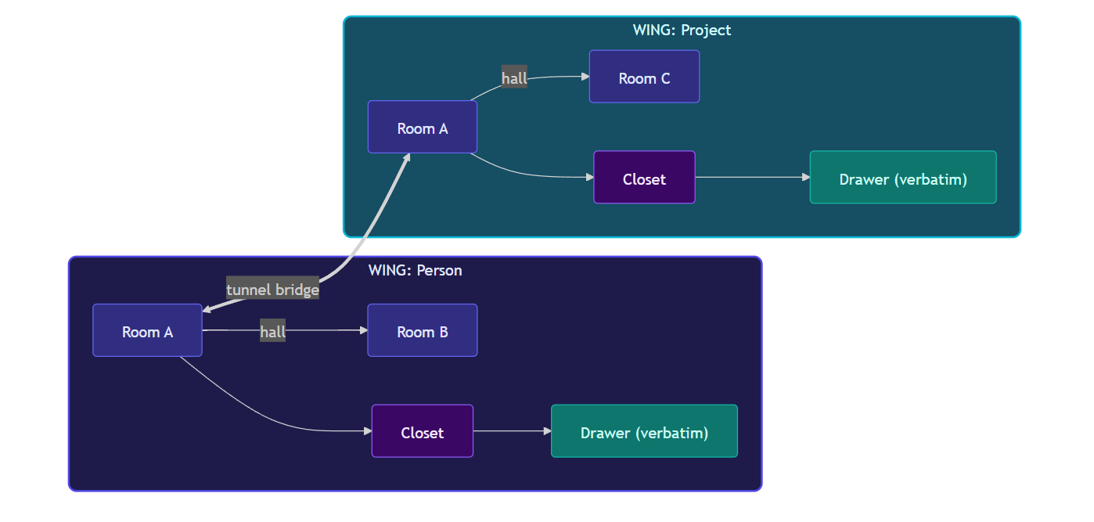
MemPalace：记忆宫殿
核心：应用了记忆宫殿的记忆法
记忆宫殿记忆法：古希腊演说家为了记住长篇演讲，会在脑中想象一座建筑，把不同的信息放进不同房间。需要回忆时，就像在宫殿里行走一样，沿着空间位置找到对应内容。
将记忆组织成可导航的层级结构：

Slide 5
MemPalace：记忆宫殿
具体包括：Wing、Room、Hall、Closet、Drawer、Tunnel
翼（wings） ：一个人或一个长期主题。比如某个产品项目、某个客户、某个研究方向，都可以成为一个 Wing
房间（rooms）：则是 Wing 里的具体话题，比如 auth-migration、graphql-switch、ci-pipeline
大厅（halls）：用来描述记忆类型，比如事实、事件、发现、偏好、建议
抽屉（Drawer）是最底层、也是最关键的一层：它保存的是原始文本片段，也就是没有被 LLM 擅自取舍的原文记忆（在 Drawer 前还有 Closet 存放摘要）
隧道（tunnels）实现跨翼连接，让 Agent 不只是在一个项目里搜索，也可以发现不同项目之间的共性。

Slide 6
MemPalace：记忆宫殿
一些设计上的考虑
坚持逐字存储（Verbatim storage）对话历史和项目内容
不默认对你的对话做摘要、改写或事实抽取，而是把原始内容作为Drawer 存入本地记忆库
在需要使用的时候，通过语义搜索把相关内容找回来（感兴趣的同学可以去了解 embedding、RAG 等相关的主题内容）

Slide 7
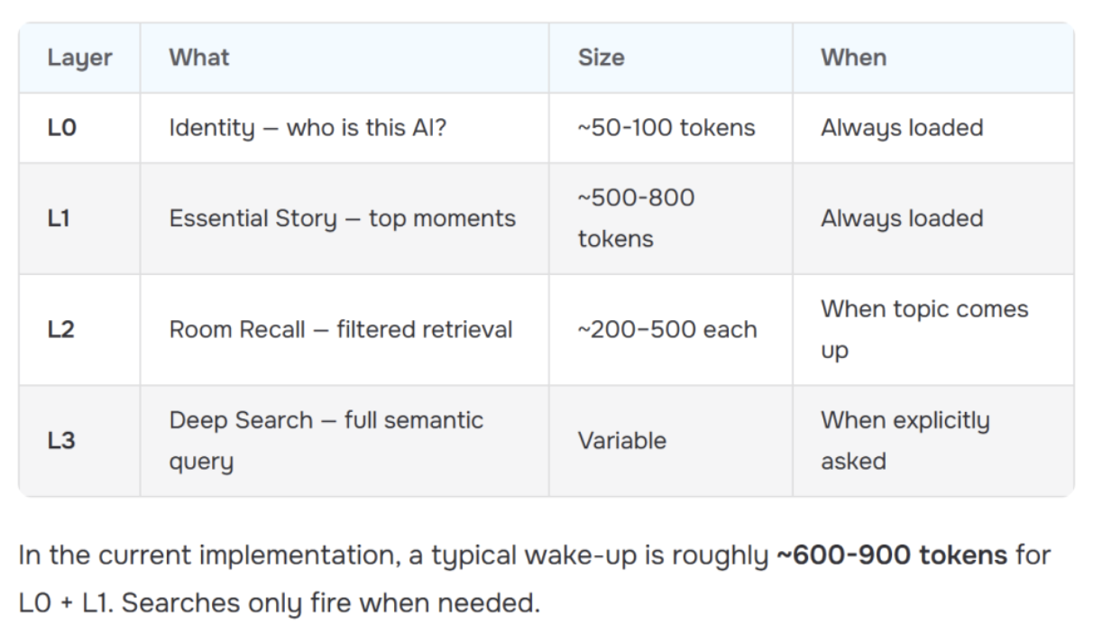
MemPalace：面向上下文空间的记忆分层设计
模型的上下文空间是有限的，而且也非常宝贵
MemPalace引入4层 Memory Stack，精心地控制进入上下文空间的记忆内容
L0（Identity）
也就是 AI 的身份设定和基本工作关系
L1（Essential Story）
最重要的历史片段，形成一个压缩版的长期背景
L2（核心记忆）：
按 Wing 或 Room 触发的主题召回，只有当对话涉及某个项目或话题时才加载
L3 （完整语义搜索）：
当用户或 Agent 明确提出问题时，再去整个宫殿里做深度检索

Slide 8
智能体记忆总是用文件吗？

Slide 9
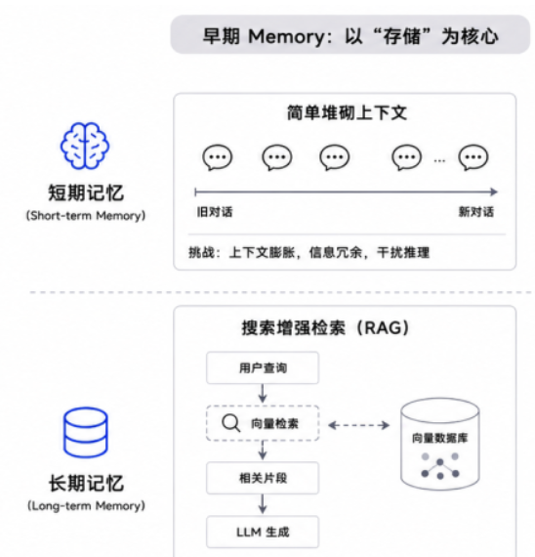
智能体记忆中短期记忆与长期记忆的概念
比较早期的关于短期记忆和长期记忆的定义：
短期记忆（Short-term Memory，STM）：主要指对话上下文，包括 System Prompt、历史对话中的 User 和 Assistant 回复等。
长期记忆（Long-term Memory，LTM） ：主要指外部知识库，通常通过 RAG 从向量数据库中检索相关的文档或知识片段，作为背景信息注入给大模型
Credit: 图片来自https://mp.weixin.qq.com/s/11Krmb5KYmCHDQ4zN9O4uQ

Slide 10
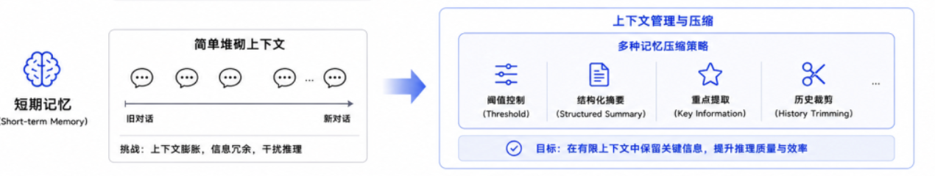
简单的管理方式已经无法满足需求了
短期记忆（STM）：核心挑战从存储转移到了管理/压缩
由于上下文窗口有限，成本敏感，为了保证长上下文 Agent 的效果，高效利用上下文的 token 变得十分关键
短期记忆中引入了多种记忆压缩策略
阈值控制：基于固定的 Token数或者动态语义密度阈值出发压缩
结构化控制：对中间过程的对话进行 Summary 提炼，同时保留头尾的关键指令和最终结论，确保核心意图不丢失
Credit: 图片来自https://mp.weixin.qq.com/s/11Krmb5KYmCHDQ4zN9O4uQ

Slide 11
简单的管理方式已经无法满足需求了
长期记忆（STM）：从最初的向量数据库主导，向文件系统主导回归
主要包括两个子方向：
事项性记忆（Episodic Memory）：针对用户偏好、历史行为、每日待办等动态变化的“事实”
越来越多的框架，比如 OpenClaw、Hermes Agent等就倾向于使用文件系统进行记录
例如，通过生成 MEMORY.md 或每日的Memory日志文件，以结构化的 Markdown 格式存储关键事件
更可控、更易读，也便于 Agent 直接读取和理解时间序列上的状态变化
知识型记忆（Semantic Memory）：传统 RAG 到文件系统+Obsidian
Karpathy 等提出 LLM-Wiki 本地知识库的概念（本地文件系统+笔记工具）
Agent 可以直接访问组织结构良好的 Markdown 知识库

Slide 12
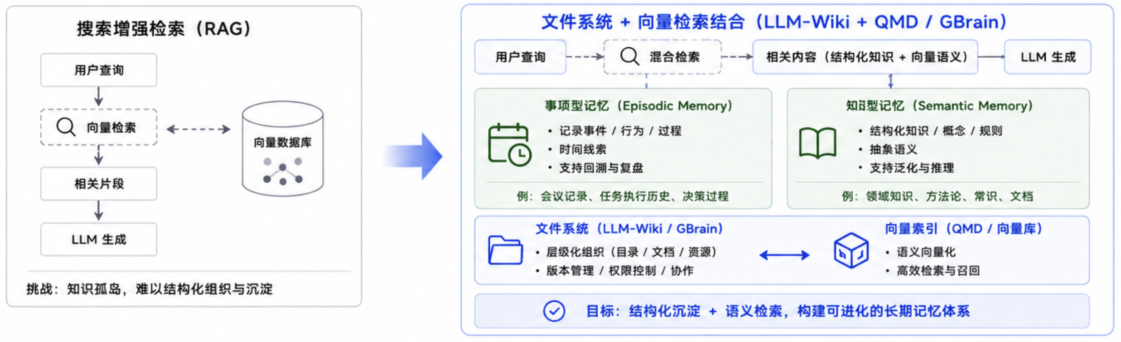
简单的管理方式已经无法满足需求了
长期记忆（STM）：从最初的向量数据库主导，向文件系统主导回归
主要包括两个子方向：
Credit: 图片来自https://mp.weixin.qq.com/s/11Krmb5KYmCHDQ4zN9O4uQ

